Slide 1
UTPL
Dirección General de Tecnologías de la
Información y Transformación Digital
PRÁCTICUM 1.2 · EXPOSICIÓN FINAL
Pipeline de datos para el
Tablero del Macroentorno
Ecuatoriano
De datos dispersos a respuestas visuales para el análisis institucional.
LÍNEA 03
AUTOR
PERIODO
Ingeniería de Datos
Bryan Raúl Andino Alcívar
Julio 2026
Notes:
Portada: presentarse y decir que el trabajo trata de convertir datos públicos dispersos en un tablero claro para análisis.

Slide 2
01 / PROBLEMA
Información dispersa, análisis lento
El reto no era solo crear gráficos: primero había que ordenar datos de varias fuentes para poder analizarlos.
4
310 345
3
El punto de partida
organismos públicos
registros procesados
preguntas del tablero
Los datos venían de BCE, INEC, MINEDUC y Supercias. Cada fuente tenía su propio formato; por eso primero había que limpiar, unir y preparar la información.
Había datos económicos, laborales, educativos y empresariales separados.
Cada fuente venía con formatos y nombres diferentes.
Necesitábamos dejar la información lista para Power BI, sin rehacer todo manualmente.
Idea central
Convertir datos sueltos en información clara para tomar decisiones.
PRÁCTICUM 1.2 · INGENIERÍA DE DATOS
MACROENTORNO ECUATORIANO · 02
Notes:
Problema: recalcar que el reto no fue solo graficar; primero había que preparar datos de varias fuentes con formatos distintos.

Slide 3
02 / OBJETIVO
Tres preguntas guiaron la solución
El tablero se diseñó para responder preguntas concretas, no para mostrar datos sin contexto.
01
02
03
Evolución económica
Actividad y empleo
Bachilleres y empresas
¿Cómo ha evolucionado la economía ecuatoriana en los últimos 20 años?
¿En qué sectores y provincias se concentra la actividad económica y el empleo?
¿Dónde están los bachilleres y cuántas empresas hay por provincia?
Objetivo: integrar, limpiar y preparar información pública para un tablero institucional de lectura rápida.
PRÁCTICUM 1.2 · INGENIERÍA DE DATOS
MACROENTORNO ECUATORIANO · 03
Notes:
Objetivo: explicar las tres preguntas como guía del tablero, sin entrar en código.

Slide 4
03 / QUÉ HICIMOS
De tablas procesadas a un Excel listo para Power BI
La parte importante fue dejar los datos organizados y fáciles de usar en el tablero.
01
02
03
04
Datos procesados
→
14 tablas Silver
→
10 conjuntos Gold
→
gold_macroentorno.xlsx
Se limpiaron y ordenaron los datos base.
Información ya corregida y separada por tema.
Datos preparados para responder las preguntas.
Archivo final utilizado como fuente en Power BI.
Conjuntos Gold usados en el dashboard
Economía
PIB · petróleo · IEE
Actividad económica
VAB por provincia y por sector
Empleo
empleo por sector y tendencia
Educación y empresas
bachilleres · empresas · relación entre ambos
PRÁCTICUM 1.2 · INGENIERÍA DE DATOS
MACROENTORNO ECUATORIANO · 04
Notes:
Qué hicimos: explicar que se procesaron los datos, se armaron 14 tablas Silver, 10 conjuntos Gold y se consolidó todo en gold_macroentorno.xlsx para Power BI.

Slide 5
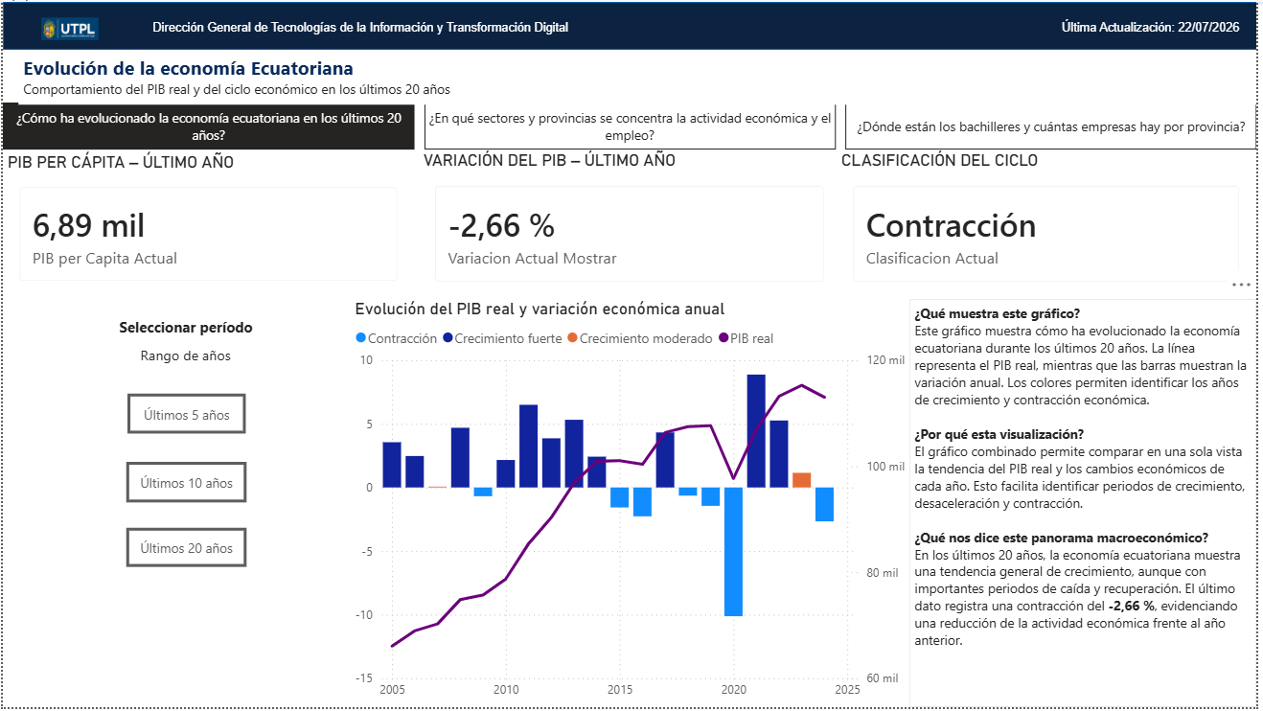
04 / RESULTADO · PÁGINA 1
Evolución de la economía ecuatoriana
El tablero permite leer el PIB, su variación anual y la clasificación del periodo.
6,89 mil
PIB per cápita actual
-2,66 %
variación del último año
Contracción
clasificación del ciclo
Lectura rápida
La línea muestra el tamaño del PIB; las barras muestran crecimiento o contracción.
PRÁCTICUM 1.2 · INGENIERÍA DE DATOS
MACROENTORNO ECUATORIANO · 05
Notes:
Página 1: explicar PIB, variación y clasificación del ciclo. Señalar la lectura rápida del gráfico.

Slide 6
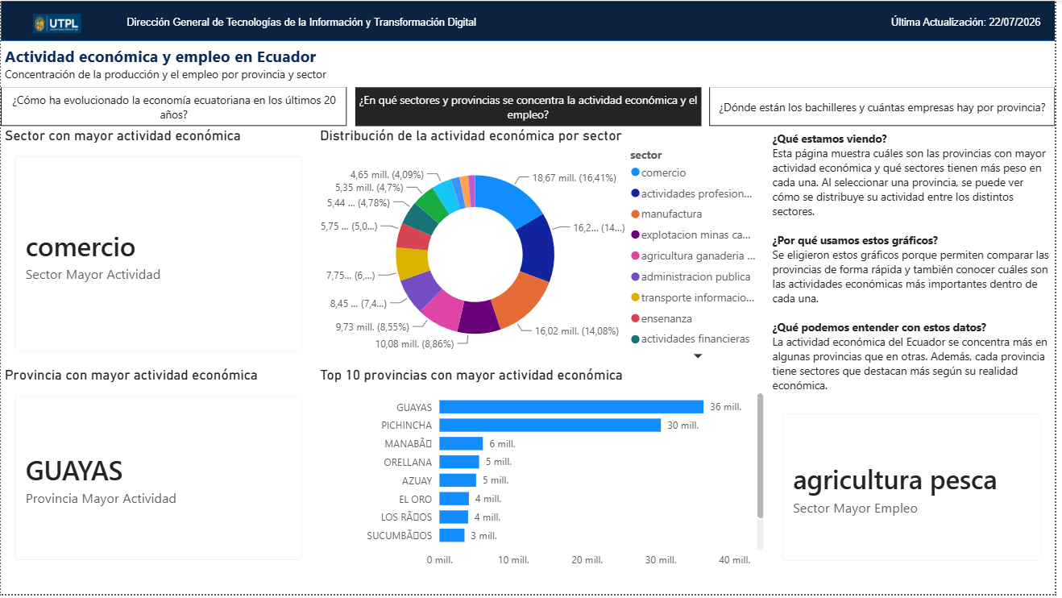
04 / RESULTADO · PÁGINA 2
Actividad económica y empleo
La página muestra dónde se concentra la producción y qué sector reúne más empleo.
Comercio
sector con mayor actividad
Guayas
provincia con mayor actividad
Agricultura pesca
sector con mayor empleo
Interacción
Al seleccionar una provincia, se entiende mejor qué sectores pesan más en ese territorio.
PRÁCTICUM 1.2 · INGENIERÍA DE DATOS
MACROENTORNO ECUATORIANO · 06
Notes:
Página 2: explicar provincia con mayor actividad, sector con mayor actividad y sector con mayor empleo.

Slide 7
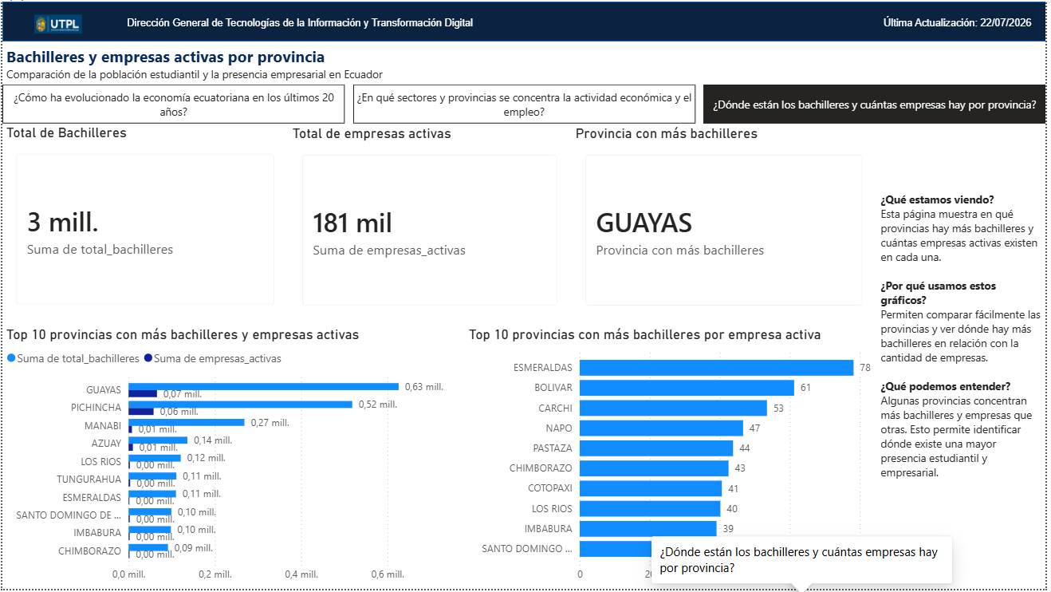
04 / RESULTADO · PÁGINA 3
Bachilleres y empresas por provincia
La comparación ayuda a ver dónde hay más población estudiantil y presencia empresarial.
3 mill.
total de bachilleres
181 mil
empresas activas
Guayas
provincia con más bachilleres
Valor del cruce
Permite comparar bachilleres y empresas para identificar provincias con mayor presión o concentración.
PRÁCTICUM 1.2 · INGENIERÍA DE DATOS
MACROENTORNO ECUATORIANO · 07
Notes:
Página 3: explicar la relación entre bachilleres y empresas. Mencionar que permite comparar presencia estudiantil y empresarial.

Slide 8
05 / OBSTÁCULOS Y SOLUCIONES
Problemas encontrados y cómo se resolvieron
El mayor aprendizaje fue que un buen tablero depende primero de datos bien preparados.
JSON anidados
Provincias con nombres distintos
Se aplicó normalización con pandas para convertir estructuras internas en tablas utilizables.
Se estandarizaron los nombres para poder cruzar información entre fuentes.
CSV con números mal interpretados
Archivos pesados en GitHub
Se consolidaron los Gold en Excel para evitar errores de formato en Power BI.
Se dejó la base local excluida y se subieron solo datos y documentos necesarios.
Idea clave: antes de analizar, los datos deben estar limpios, consistentes y en un formato que Power BI pueda leer correctamente.
PRÁCTICUM 1.2 · INGENIERÍA DE DATOS
MACROENTORNO ECUATORIANO · 08
Notes:
Obstáculos: explicar rápido que los problemas principales fueron de formato, nombres y peso de archivos, y que cada uno se resolvió con limpieza, Excel y control de Git.

Slide 9
05 / CIERRE
Conclusiones
El reto permitió pasar de datos dispersos a un tablero claro, organizado y fácil de consultar.
Datos integrados
Información lista para usar
Tablero útil
Se unieron datos económicos, laborales, educativos y empresariales en un solo proceso de análisis.
Los conjuntos Gold permitieron alimentar el dashboard desde gold_macroentorno.xlsx.
Las tres páginas responden preguntas concretas del macroentorno ecuatoriano.
Gracias
Preguntas y comentarios
Bryan Raúl Andino Alcívar · Ingeniería de Datos 1.2
Notes:
Cierre: resumir en tres ideas: integrar, preparar y visualizar datos para responder preguntas concretas.

